Slide 1





Slide 2

기존 앱과의 차이점
・채팅 기능 없음
・사용자 1명 이상부터 유료 전환
・단순 재고 입력 및 기록 위주
・날씨 정보 연동 불가
・데이터 기반 발주 분석 부족
기존 앱
・앱 내 자체 채팅 기능
・여러 명이 함께 사용 가능
・날씨 기반 발주 수량 자동 추천
・버튼으로 자동 발주 처리
・날짜별 재고 예측 기능 탑재
Re:fill

Slide 3
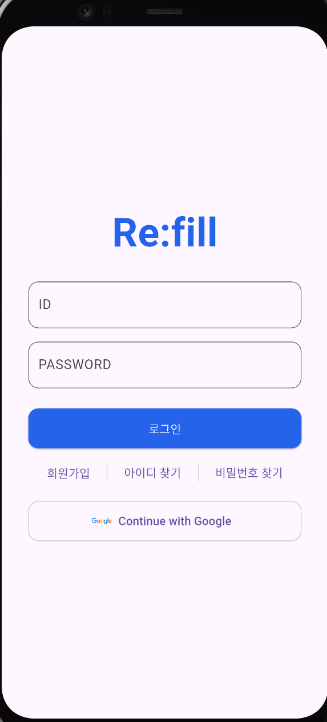
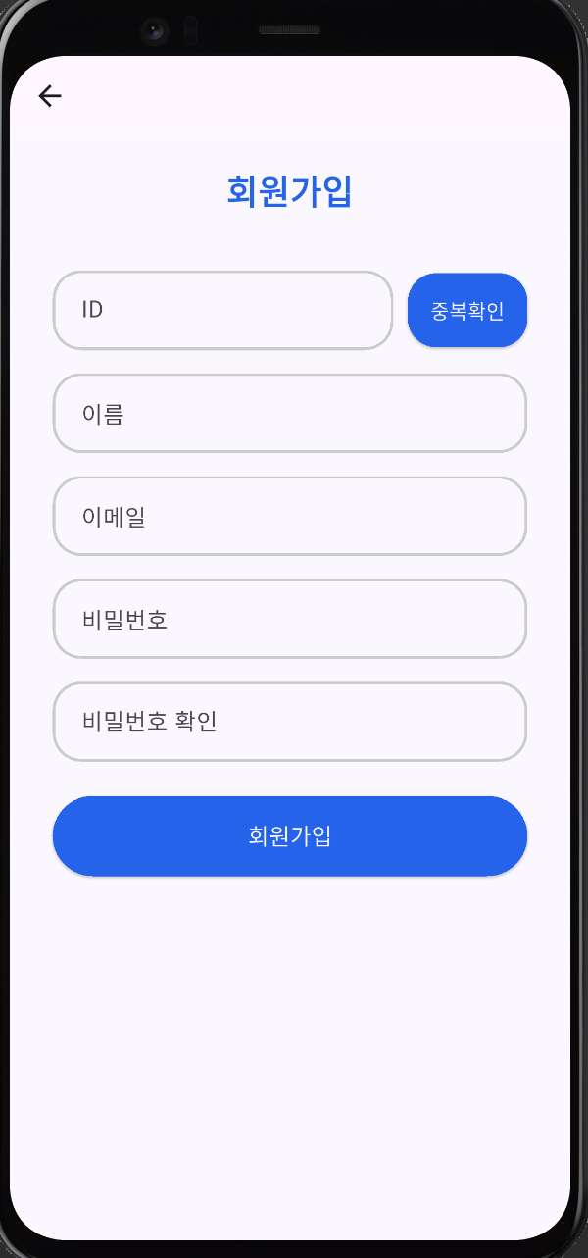
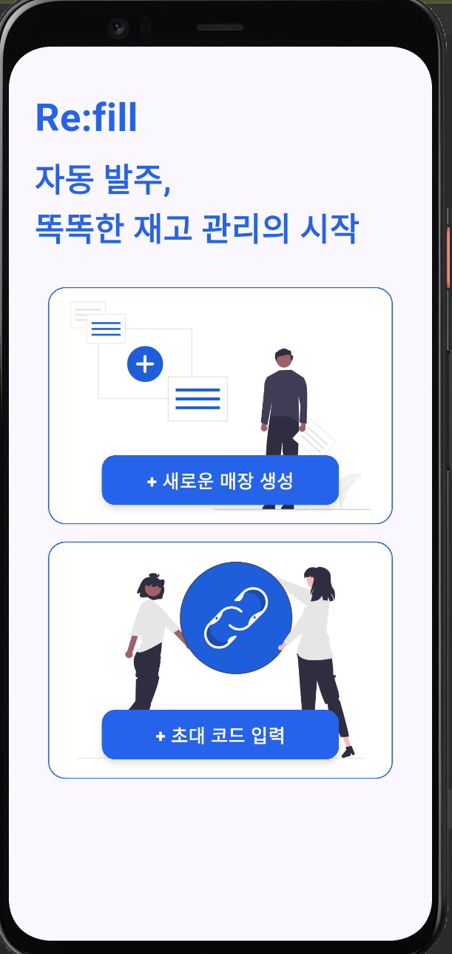
로그인 화면 UI
회원가입 화면 UI
매장 설정 화면 UI

Slide 4
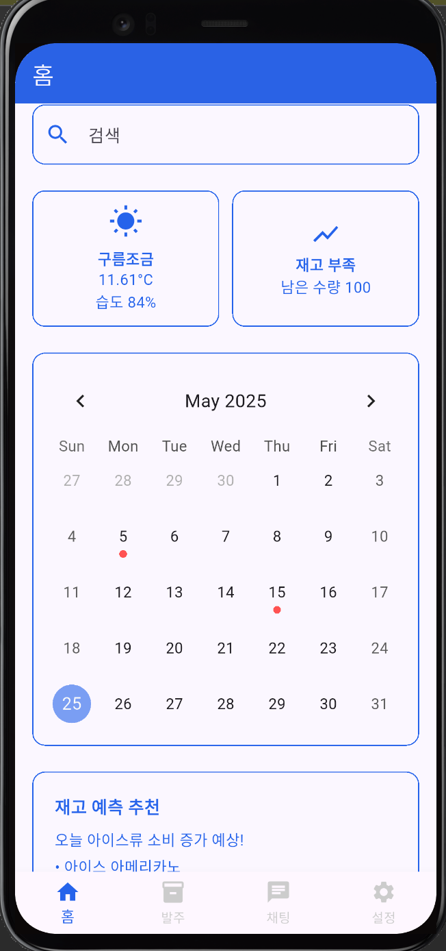
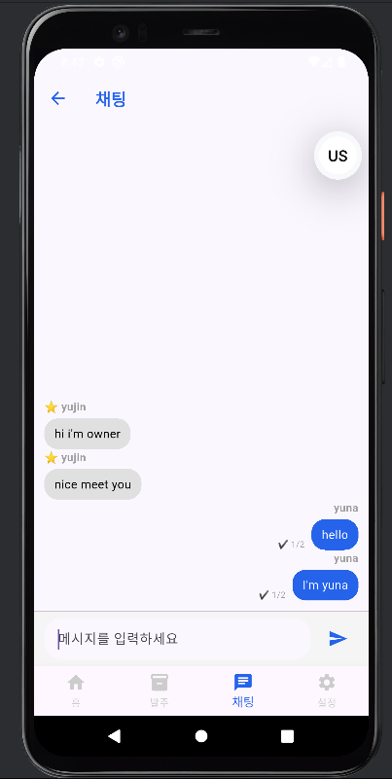

홈 화면
채팅 화면
날씨 API 연동
현재 날씨 정보 제공
안 읽은 메시지 표시

Slide 5
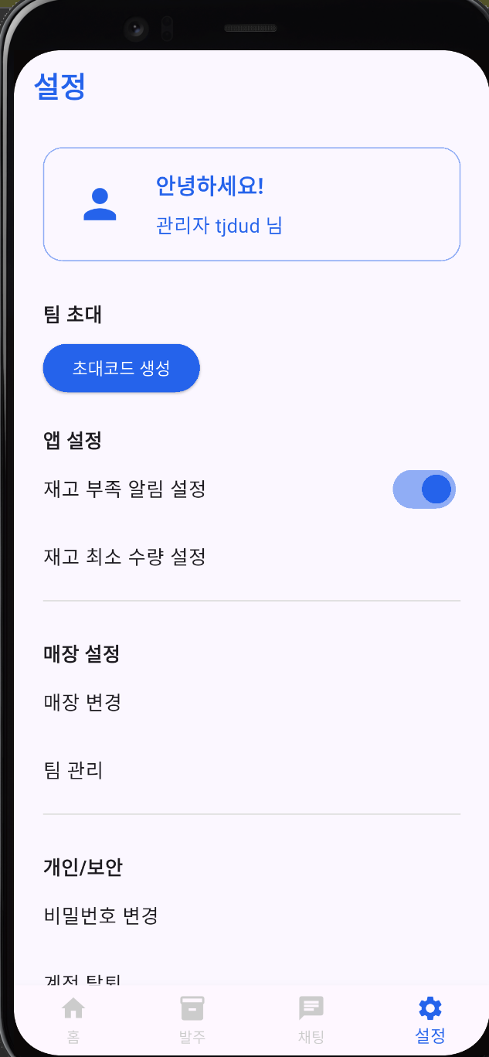
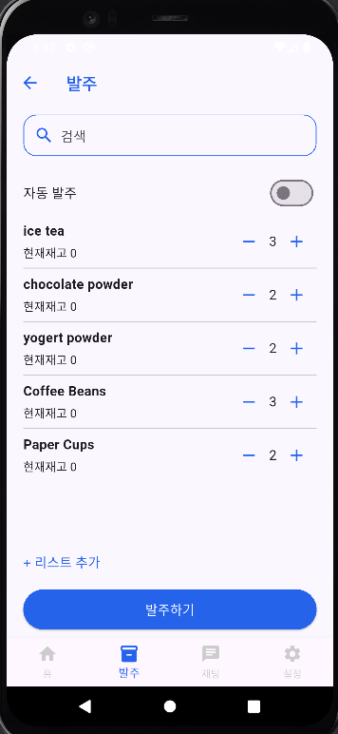

설정 화면
발주 화면

Slide 6




